Slide 1

Dobrovolnictví na hraně
Turnov 16. 9. 2019
Dobrovolnictví generující příjem
Charitativní obchody ADRA
Mili a Michal Čančíkovi

Slide 2
Dobrovolnictví generující příjem
Jak zaplatit dobrovolnický program?
Jak se dobrovolníci podílejí na získávání zdrojů?
Jak se můžou a zda se můžou dobrovolníci na financování dobrovolnického programu spolupodílet?
Jak fungují v České republice charitativní obchody?

Slide 3





Charitativní obchody

Slide 4
Koalice charitativních obchodů v České republice?
Budeme víc vidět
Můžeme se od sebe učit
Máme šanci se lépe bránit zneužití myšlenek
Chceme společně usilovat o rozvoj CHO
Jsme připraveni společně hledat nové cesty – legislativní návrhy

Slide 5
Charitativní obchody ADRA
Ostrava, Frýdek-Místek (4 prodejny)
Havířov, Karviná, Turnov (2 prodejny)
Chomutov, Třinec, Kroměříž, Svitavy, Vyškov, Jablunkov, Orlová, Frýdlant nad Ostravicí

Slide 6
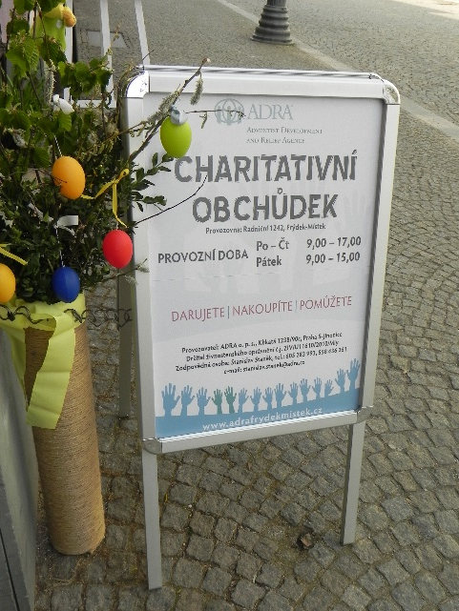
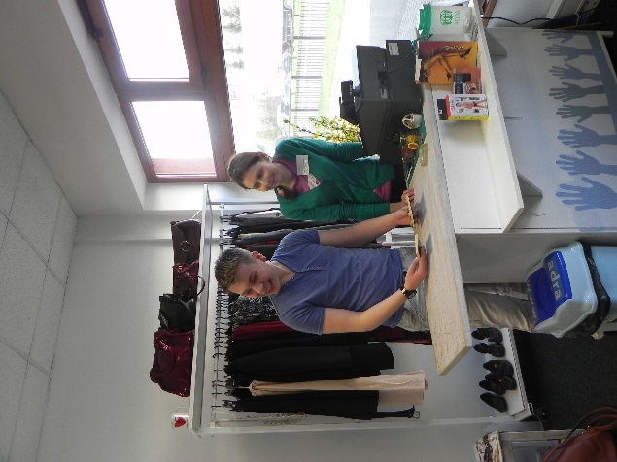
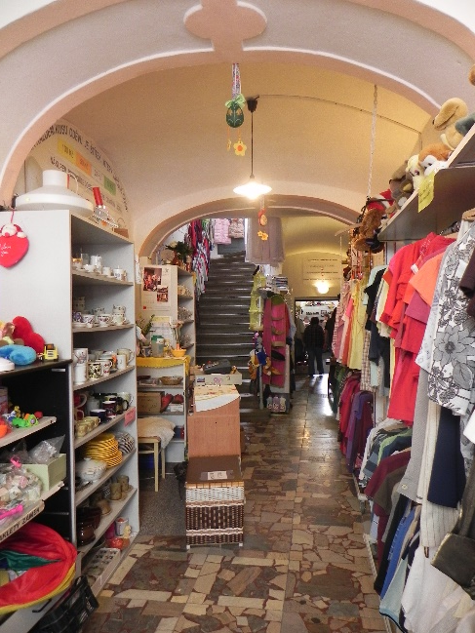
Charitativní obchody ADRA

Slide 7
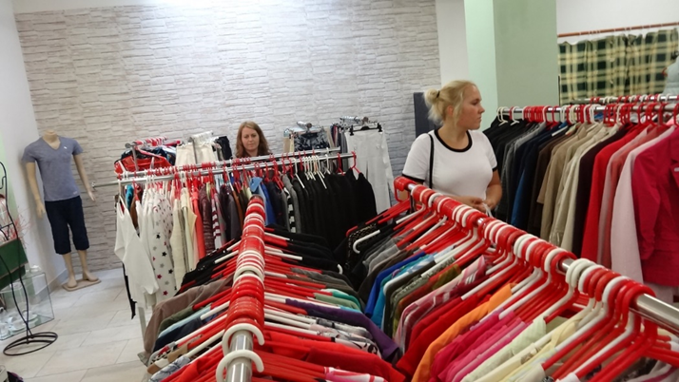
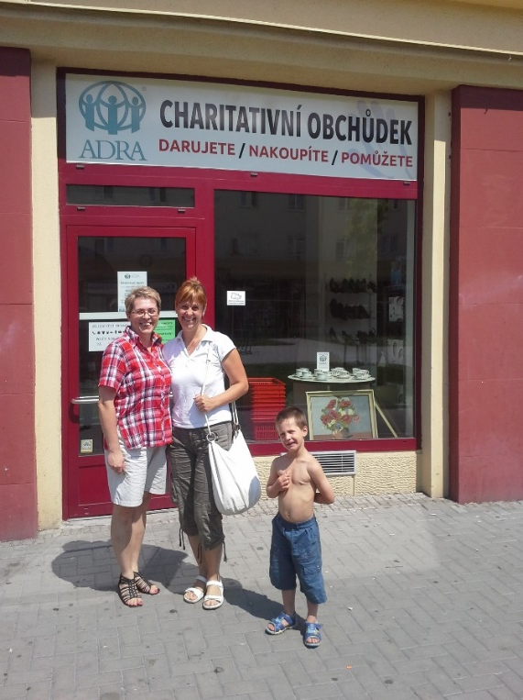
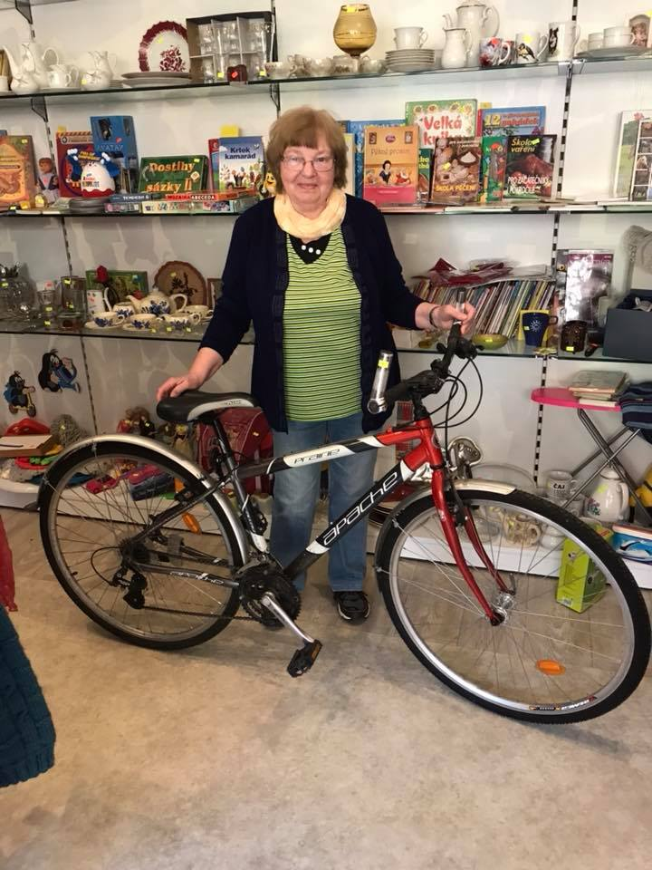
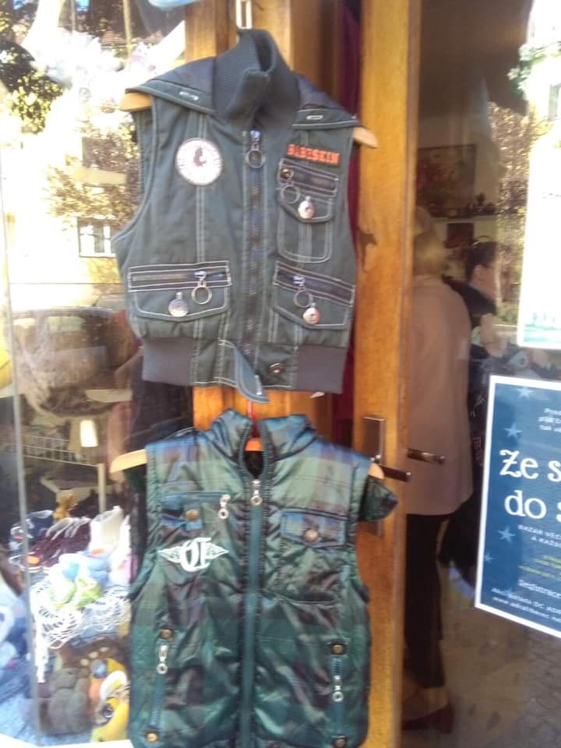
Charitativní obchody ADRA

Slide 8
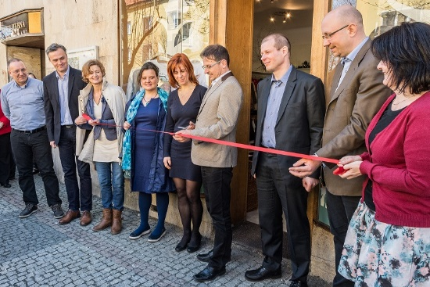
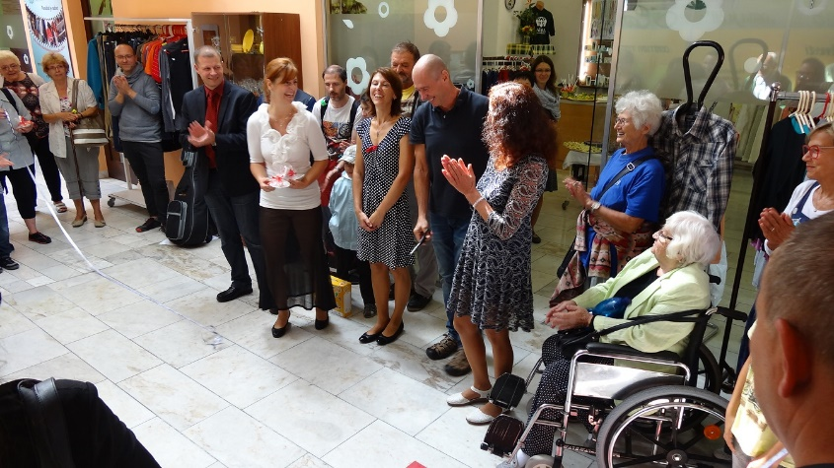
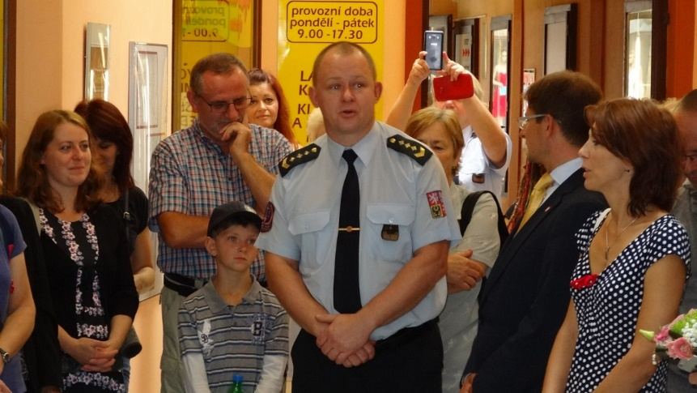
Charitativní obchod ADRA Turnov

Slide 9
Charitativní obchody
Smysluplné využití „nepotřebných“ věcí
Nový trend ve financování NNO
Příležitost zapojit se při pomoci druhým
Nabídku dostupného zboží za přijatelné ceny sociálně potřebným a rodinám s nízkými příjmy
Získávání vlastních finančních prostředků na rozvoj dobrovolnických aktivit

Slide 10
Charitativní obchod ADRA
Jak jsem se k tomu dostala?
Sociální šatník ADRA Frýdek – Místek
Charitativní obchody v Anglii

Slide 11
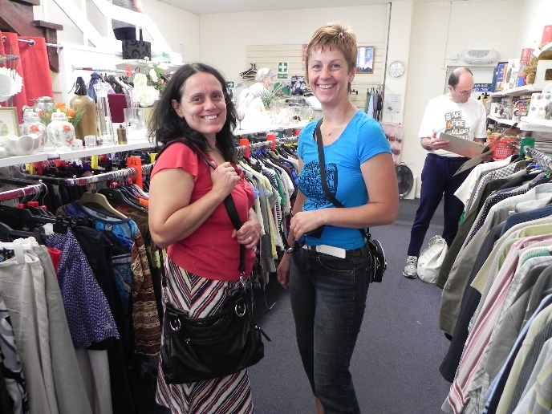
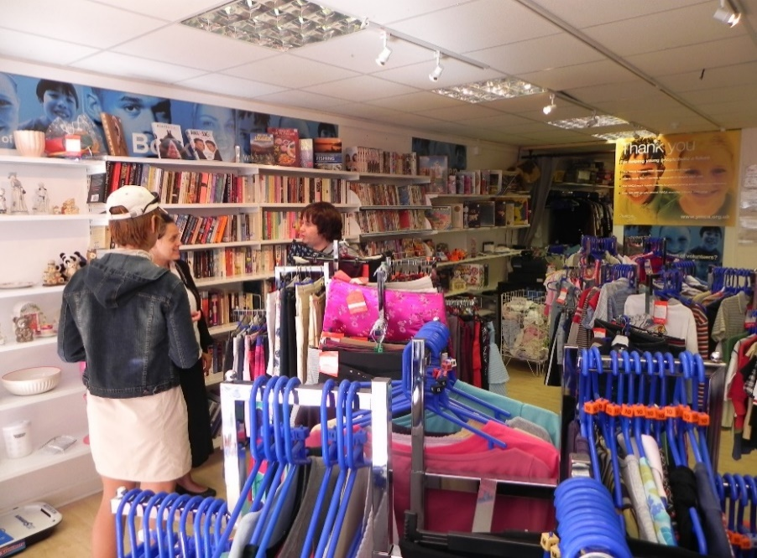
Anglie

Slide 12
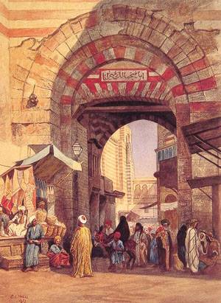
Anglie konec 19. století
The Moorish Bazaar, painting by Edwin Lord Weeks, 1873

Slide 13
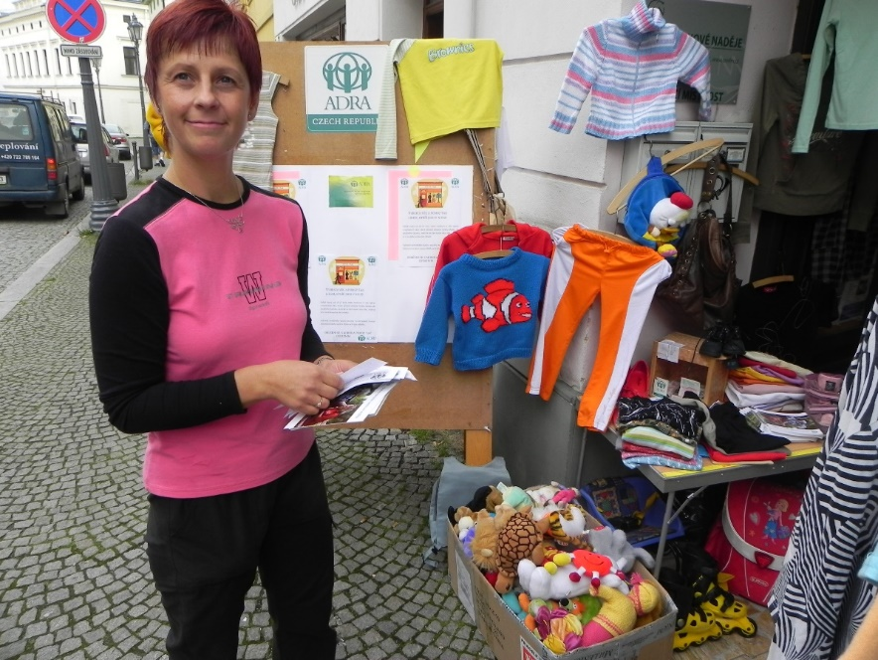
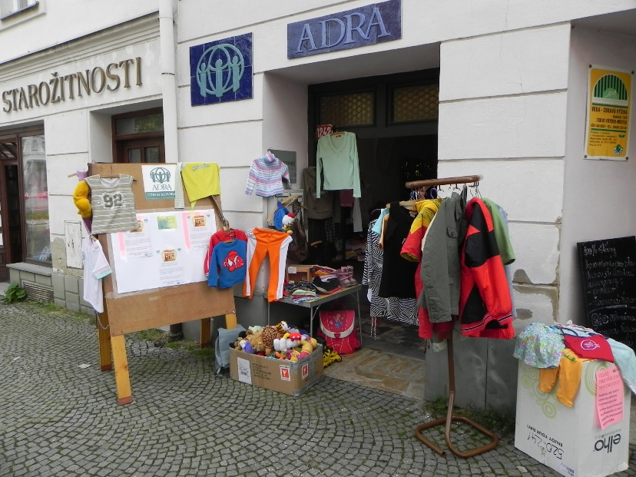
Charitativní burza
2010

Slide 14
Dobrovolnický program v CHO
Kdo jsou naši dobrovolníci?
Kolik je to stojí času?
Jaké mají potřeby?

Slide 15
Co dělají dobrovolníci v CHO?
Pomáhají získat finance
Pomáhají vytvářet komunitu
Pomáhají zviditelnit NNO a dobrovolnictví
Pomáhají životnímu prostředí – šetrné obchody
Pomáhají sobě a ostatním lidem

Slide 16
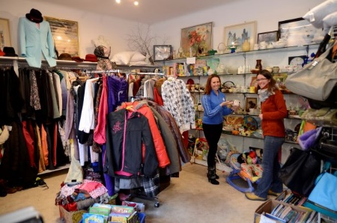
Komunikují s dárci, se zákazníky a spolu navzájem

Slide 17
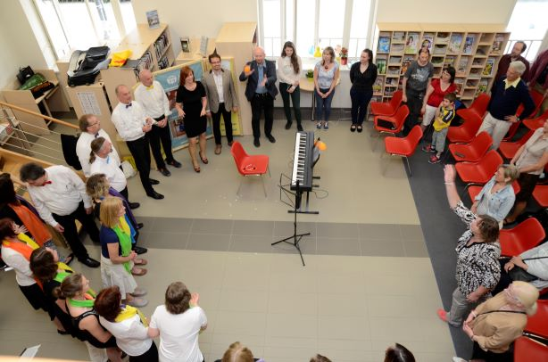
Budují vztahy

Slide 18
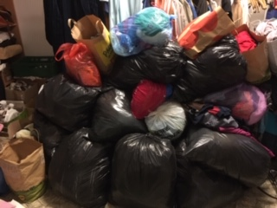
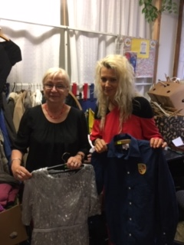
Třídí dary a určují ceny

Slide 19
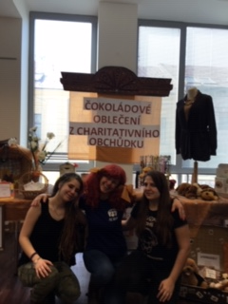
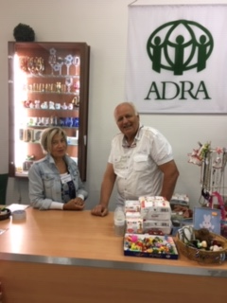
Zajišťují prodej a chod CHO

Slide 20
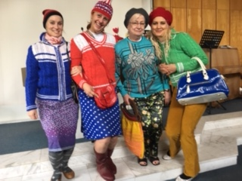
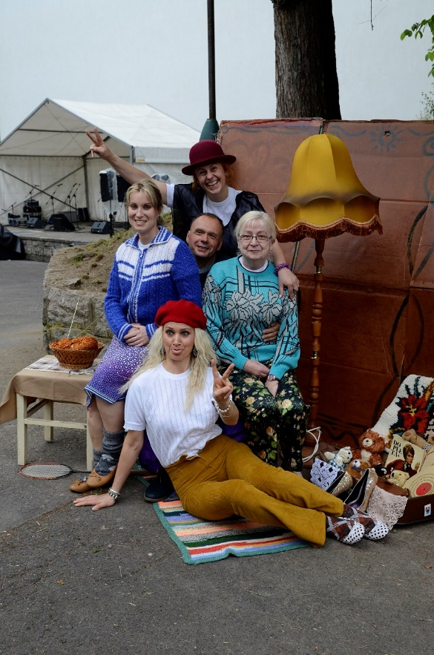
Zapojují se do dalších aktivit

Slide 21
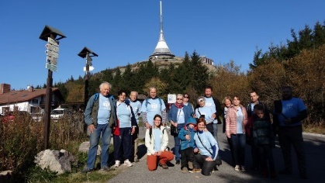
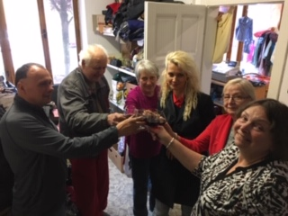
Navazují přátelství

Slide 22
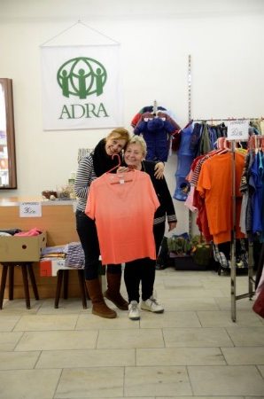
Motivace dobrovolníků v CHO
Pomoc
Příležitost
Podpora
Přátelství
Pořádná legrace

Slide 23

Charitativní obchody Turnov
Dovolujeme si vás pozvat do turnovských Charitativních obchodů ADRA

Slide 24
Děkujeme za pozornost
Michal Čančík
  michal.cancik@adra.cz
  604 663 799
Milena Čančíková
  milena.cancikova@adra.cz
  737 441 159

